Slide 1
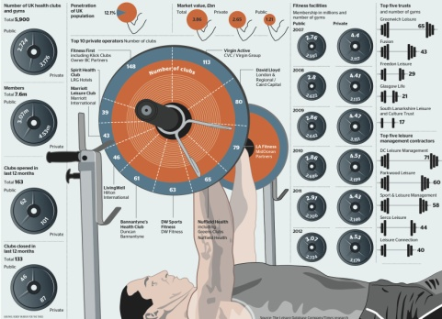
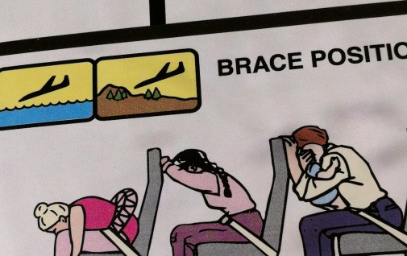
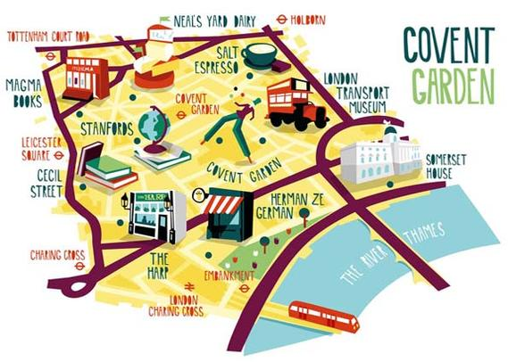
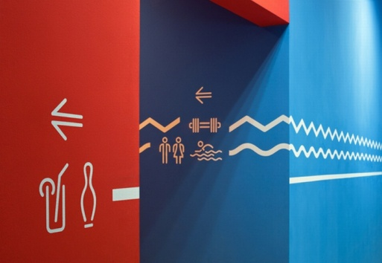
Studio DKV II
Perancangan Infografis (3)
Dosen :
Wantoro, M.Ds
Arif Tri Cahyadi, M.Ds

Slide 2
Review Asistensi

Slide 3
1. Pemilihan huruf (jenis, ukuran, dll)
2. Pemilihan warna
3. Pemilihan ilustrasi, fotografi
4. Arah baca dan hirarki visual
5. Dll

Slide 4
Format Akhir Infografis

Slide 5
Infografis dikumpulkan dan menjadi nilai tugas 2 SDKV 2
Infografis dikumpulkan pada hari UTS dan maksimal pukul 13.00 wib melalui grup kelas masing-masing. Keterlambatan akan menyebabkan pengurangan nilai 10 point.
Mahasiswa mengumpulkan 2 file, yang masing2 diberi nama : - Kelas_NIM_Nama_Pasar_Proses (PDF)
- Kelas_NIM_Nama_Pasar_Final Artwork (JPG) Kedua file di ZIP/RAR dlm 1 folder dengan nama file :
Kelas_NIM_Nama_Pasar
Maksimal berat file ZIP/RAR 7 MB. Gunakan Compressed jika perlu.
Ketidaksesuaian nama file, format file, isi file, berat file dan susunan halaman proses/final artwork akan menyebabkan pengurangan nilai 10 point.

Slide 6
FILE
Isi File PDF Kelas_NIM_Nama_Pasar_Proses
Hal. 1 : Cover/Sampul
(Logo kampus diganti dengan foto Pasar)
Hal. 2 : Keywords dan Keyvisual
Hal. 3 : Moodboard
(lengkap : list huruf, skema warna, gaya ilustrasi, efek, dll)
Hal. 4 : Sketsa dan digital terpilih
(jika ada beberapa sketsa/desain digital terpilih, gabung dalam 1 halaman ini, grid wajib ditampilkan)
Isi File JPEG Kelas_NIM_Nama_Pasar_Final Artwork
Full preview Infografis, 300 dpi.

Slide 7
Persiapan UTS SDKV 2

Slide 8
UTS SDKV 2 dilaksanakan pada saat hari dan jam UTS
Mahasiswa menggarap instructional graphic tentang pasar yang telah dipilih
Mahasiswa menggarap karya instructional graphic dengan teknik manual, langsung dan diselesaikan pada hari dan jam UTS tsb.
Siapkan alat : Kertas HVS/Manila ukuran A3, pensil, penghapus, penggaris (bila perlu), spidol hitam (kecil dan besar) dan spidol warna lain jika perlu, kamera/hp/apps scanner.
Detail akan diumumkan pada saat hari dan jam UTS.

Slide 9
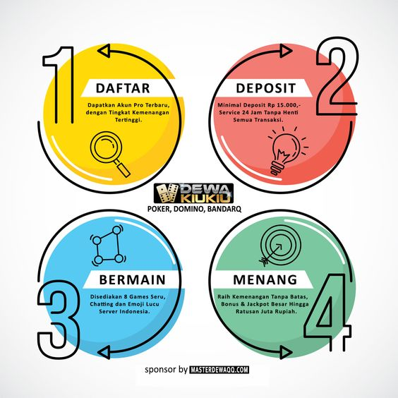

Slide 10
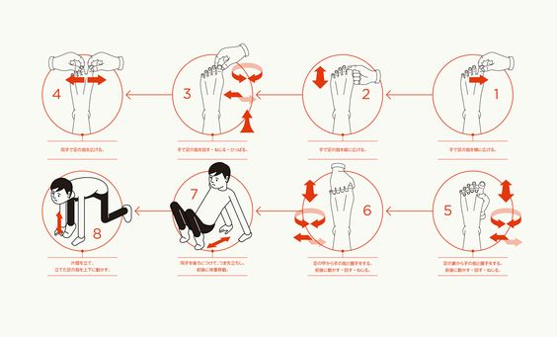

Slide 11
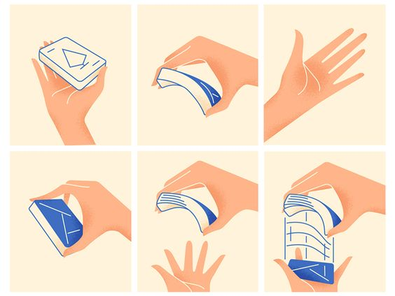

Slide 12
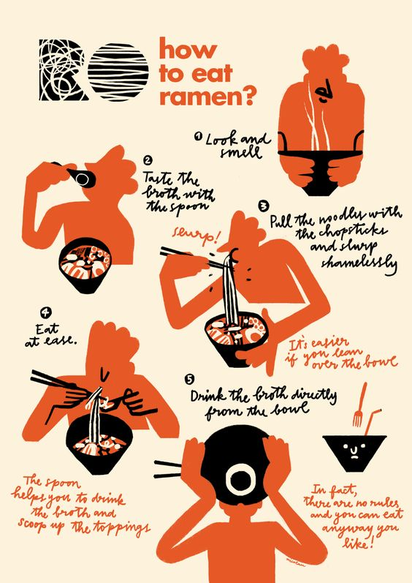

Slide 13
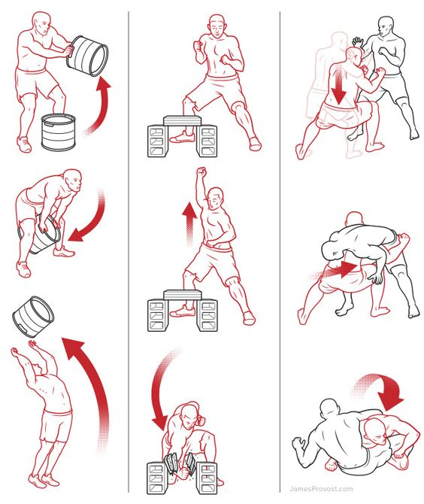

Slide 14
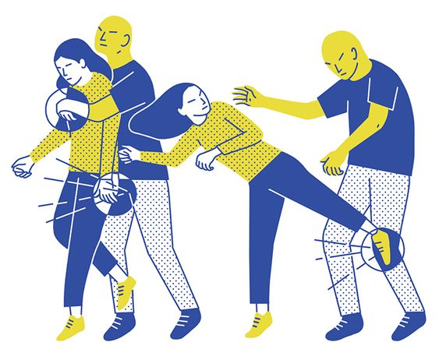

Slide 15
Selamat Berkarya

